Slide 1
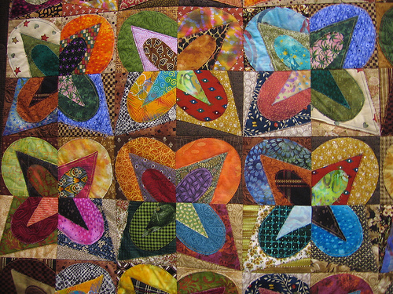
Лоскутное шитье
Выполнил:учитель технологии
МБОУ «Зеленовская СОШ»
Лариса Ивановна Буравлева

Slide 2
Девиз:
«Всё - в лоскутки,
всё - из лоскутков»

Slide 3
История лоскутного шитья
Шитье из лоскутов – один из традиционных видов народного творчества, у которого давняя история, своими корнями, уходящая в те времена, когда наши прабабушки вручную ткали холсты на примитивных ткацких станках, которые имелись почти в каждом крепком хозяйстве. Домотканые холсты шли на изготовление нехитрой крестьянской одежды, а лоскуточки бережливые хозяйки не выбрасывали, аккуратно складывали и впоследствии шили из них различные предметы домашнего обихода: одеяла, подушки, коврики, ставили заплаты и пр.

Slide 4
Лоскутное шитье (пэчворк)
- это вид рукоделия, при котором цельное изделие сшивается из разноцветных и пёстрых кусочков ткани (лоскутков) с определённым рисунком. На Руси бережное отношение к тканям было распространено издавна, так как производили полотно дома. Своего пика шитьё из лоскутов достигло к концу 19 века, когда наладилось производство набивных хлопчатобумажных дешевых тканей, появились ручные швейные машины. Были созданы особые техники лоскутного объемного шитья: «ляпачиха» — разноцветные необработанные полоски нашивались на основу, «уголки» - ткань настрачивалась углом на основу, «кругляки» — круглые, квадратные лоскуты стягивались по окружности, а объемные полученные детали нашивались в один слой на основу, накладывались в несколько слоев.

Slide 5
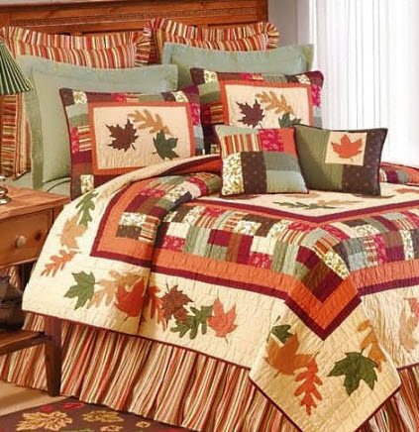
Изделия в технике лоскутного шитья

Slide 6
Материалы
Хлопчатобумажные ткани
Шелковые ткани
Синтепон
Флизилин
Нитки
Ленты
Тесьма

Slide 7
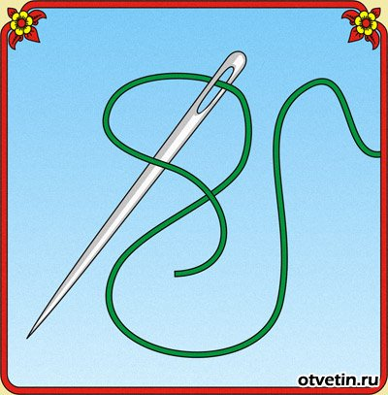
Инструменты
Швейная машина;
утюг;
ножницы;
булавки;
наперсток;
швейная игла;
линейка.

Slide 8
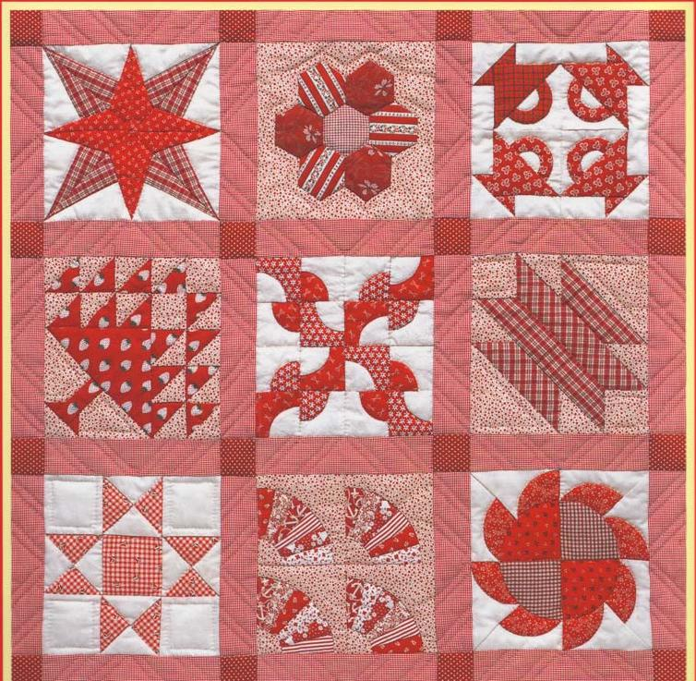
Техники лоскутного шитья
«квадраты»
«полоска»
«треугольники»
«уголки»
«спираль»
«пицца»
«ляпачиха»

Slide 9
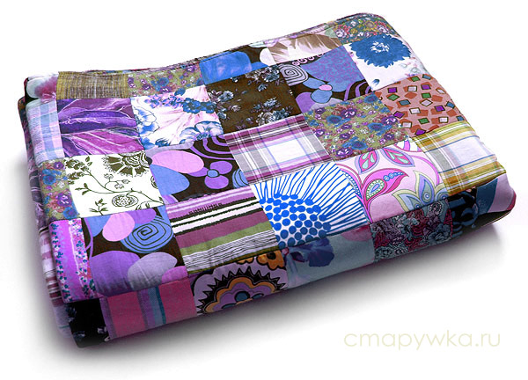
Техника «квадраты»

Slide 10
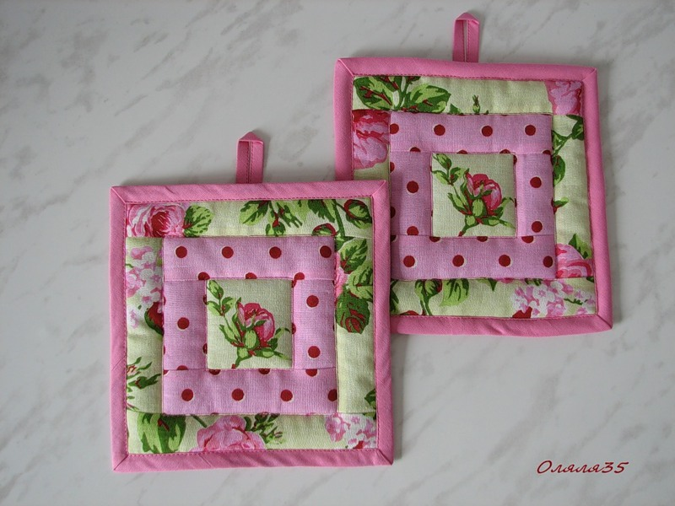
Техника «полоска»

Slide 11
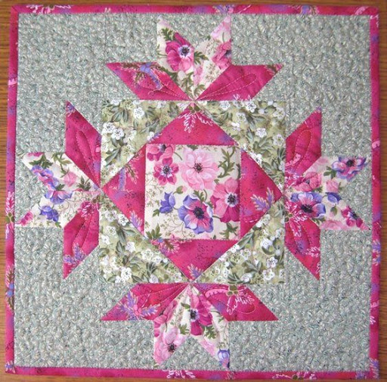
Техника «треугольники»

Slide 12
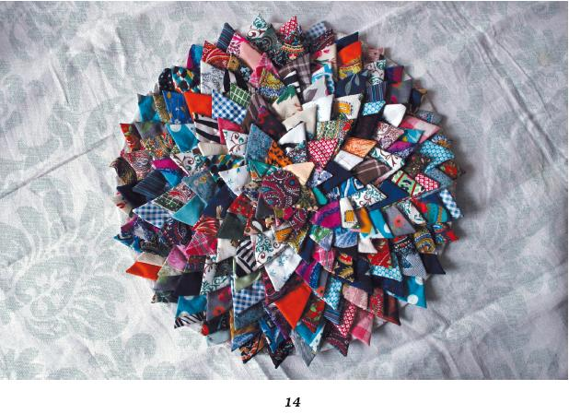
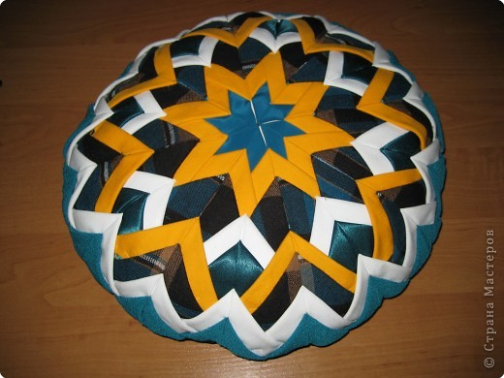
Техника «уголки»

Slide 13
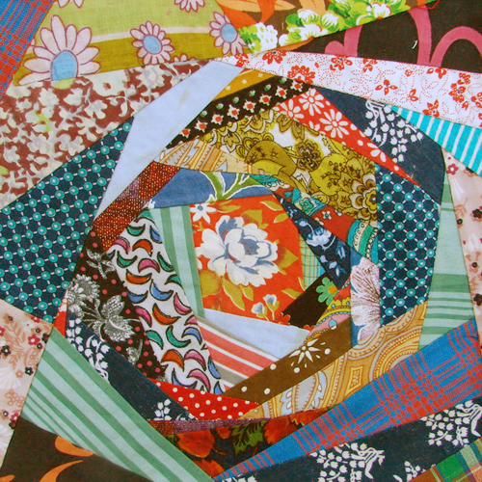
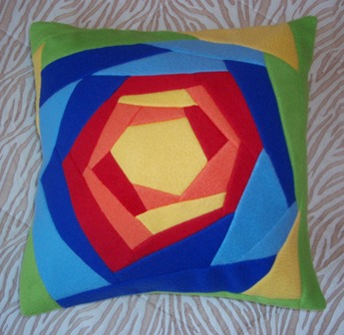
Техника «спираль»

Slide 14
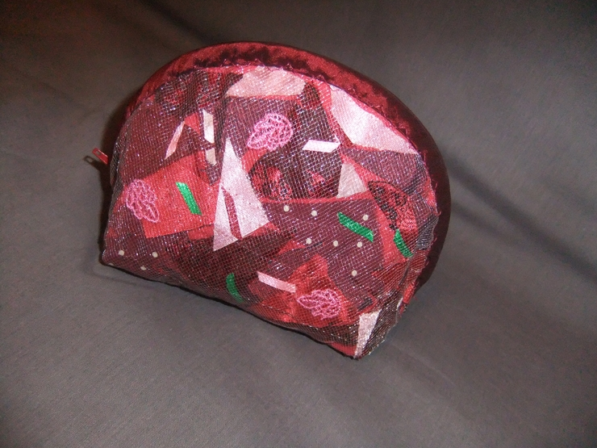
Техника «пицца»

Slide 15
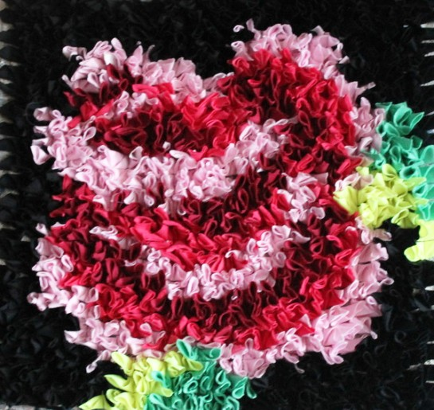
Техника «ляпачиха»

Slide 16
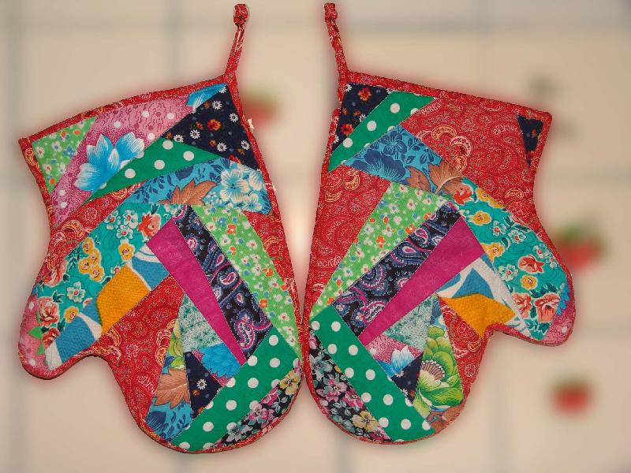
Комплект для кухни

Slide 17
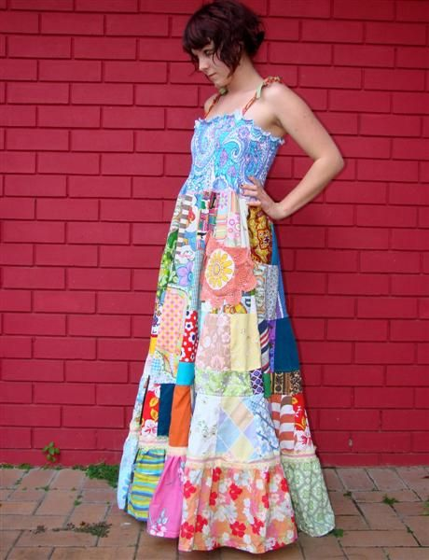
Одежда

Slide 18
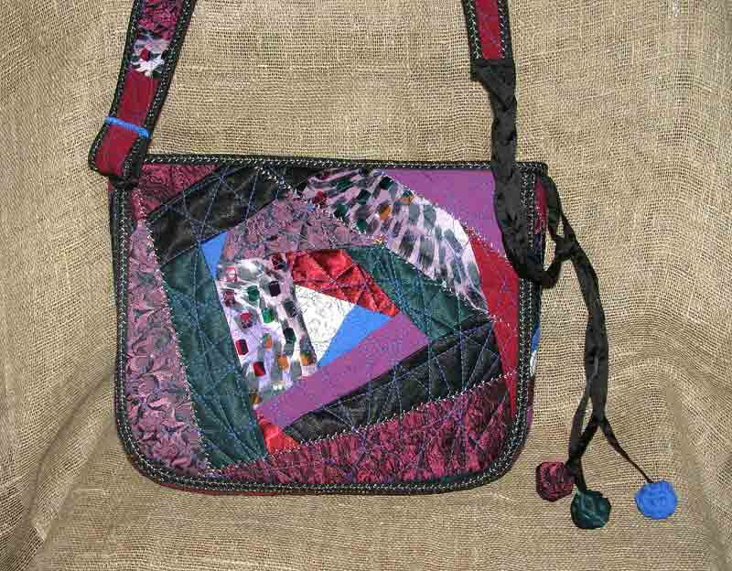
Сумочки

Slide 19
Игрушки

Slide 20
Мал лоскуток, да дорог!
Всем творческих успехов!!!

